Slide 1
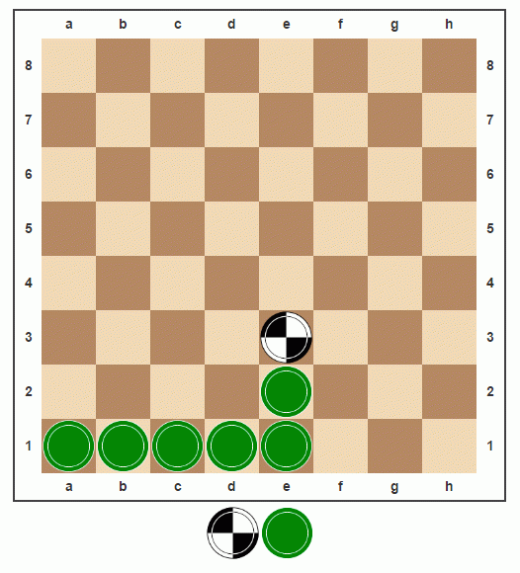
Шахматы для общего развития
Направленность
Программа «Шахматы для общего развития» – это важный инструмент учителя, работающего в рамках одноимённой психолого-педагогической методики.
Основная цель методики:
    Развитие способности действовать в уме
Результатами использования методики являются:
    Умение ориентироваться на шахматной доске
    Приобретение и повышение шахматной грамотности
    Формирование способности делать мысленно шахматный ход
    Улучшение школьной успеваемости
    Возможность лучше контролировать собственную жизнь
    http://chess-od.ru

Slide 2
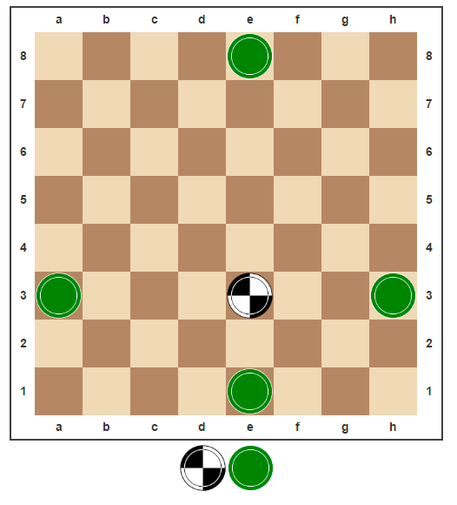
Шахматы для общего развития
Целевая аудитория
Необходимые для работы с программой навыки:
    Чтение на русском языке (или на английском, немецком или французском)
    Основы компьютерной грамотности и умение работать с манипулятором «мышь»
Основная целевая аудитория:
    Учащиеся младшей школы
Также программу могут использовать:
    Взрослые люди (для общего развития)
    Пожилые люди (для профилактики старения)
    Люди с инвалидностью (для улучшения качества жизни)
    http://chess-od.ru

Slide 3
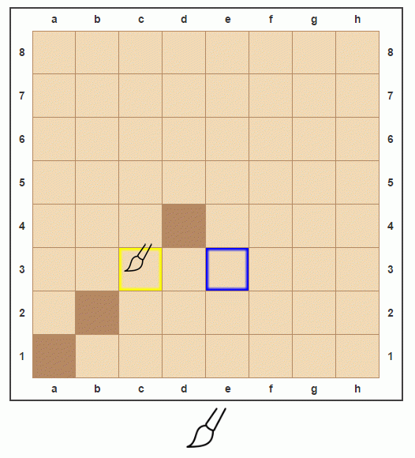
Шахматы для общего развития
Научно-психологические основания
Теоретической основой методики является культурно-историческая психология Л.С. Выготского и его последователей.
Старт проекту дала идея Н.Г. Алексеева:
«Шахматы – это игра,
самим Богом созданная для развития
способности действовать в уме».
Основные идеи, воплощённые в методике:
    Зона ближайшего развития (Л.С. Выготский)
    Поэтапное формирование умственных действий (П.Я. Гальперин)
    Становление рефлексивного мышления (Н.Г. Алексеев)
    Рефлексивно-деятельностный подход (В.К. Зарецкий)
    Педагогика сотрудничества (С.Л. Соловейчик)
    http://chess-od.ru

Slide 4
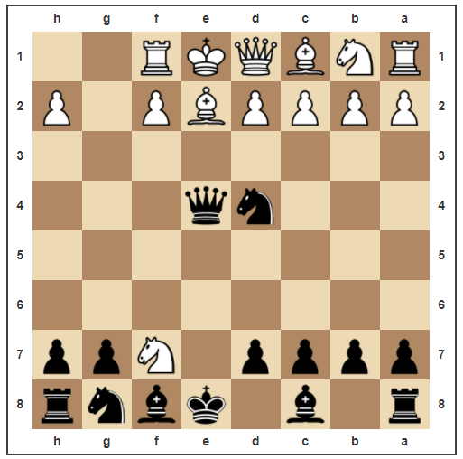
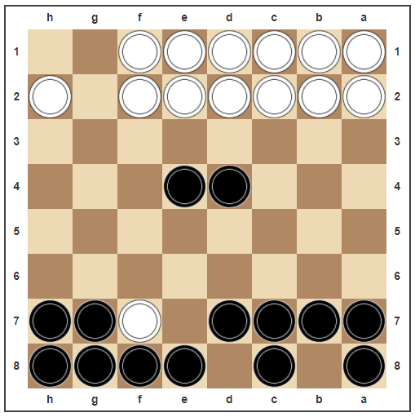

Шахматы для общего развития
От материального к идеальному
Ключевая идея – постепенное продвижение от действия в материальном плане (полное наличие материальных опор, например доска с подписями и фигурами) через промежуточные фазы (доска без подписей, однотонная сетка полей, чёрные и белые фишки вместо фигур) к действию в идеальном плане (на экране лишь квадрат, олицетворяющий контур шахматной доски).
    http://chess-od.ru

Slide 5
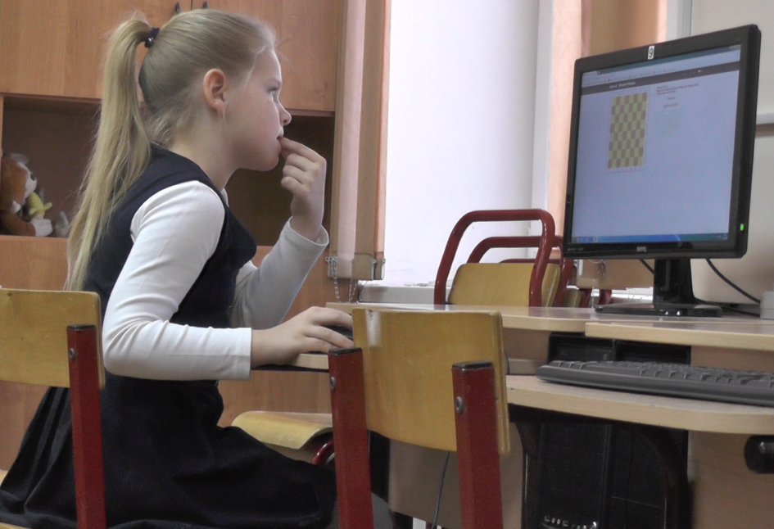
Шахматы для общего развития
Особенности программы
6 этапов, 167 уровней сложности
Тестовые задания
Подробная статистика
Последовательное продвижение
от простого к сложному
Последовательное продвижение
от действия в материальном плане
к действию в плане идеальном
(т.е. «в уме»)
Быстрое и эффективное
определение ЗБР каждого ученика
Движение каждого ученика по своей индивидуальной траектории развития
Самые простые задания доступны дошкольникам
Самые сложные задания вызывают трудности у опытных шахматистов
    http://chess-od.ru

Slide 6

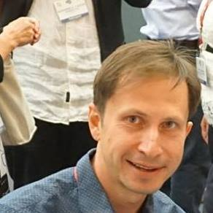
Шахматы для общего развития
Контакты
Авторами и разработчиками программы, а также ведущими занятий с её использованием, являются:
Виктор Кириллович Зарецкий, кандидат
психологических наук, профессор МГППУ
zaretskii@chess-od.com
Алексей Александрович Черныш,
психолог, программист
chernysh@chess-od.com
    http://chess-od.ru

